Slide 1
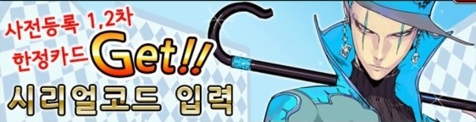

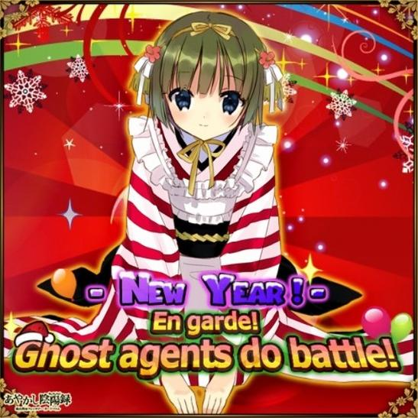



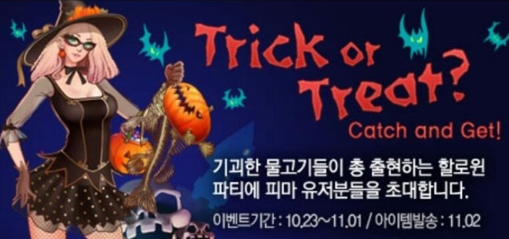

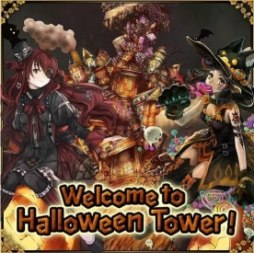
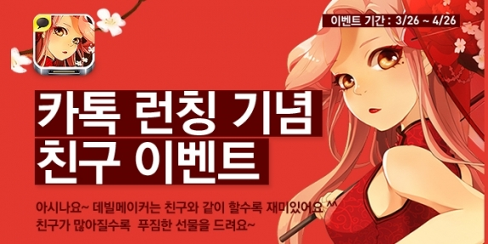




이벤트 운영 가이드 QA2 엄명섭

Slide 2
이벤트 운영의 필요성
▶
기존의 클라이언트 패치 방식으로는 컨텐츠 소모 속도를 따라갈 수 없고 유저 감소로 이어짐
: SNG, 카드 배틀 게임 등에서 지속적인 이벤트를 통해 유저 감소를 최소화하고 게임 수명을 비약적으로 늘림
주기적인 이벤트로 컨텐츠를 지속적으로 제공
: 유저 리텐션을 최적화
서버 및 운영정책 이슈가 매출에 영향을 끼침(iOS)
: Android는 이벤트나 이슈가 매출에 영향을 적게 받음
반복적인 유사 이벤트는 리텐션을 감소시킴
: 성향이 다른 이벤트를 교차 배치하여 리텐션 유지
특색있고, 모두가 즐길 수 있는 이벤트가 선호됨
: 일부 특정 레벨만 즐길 수 있거나 진부한 이벤트는 매출에 오히려 악영향을 미칠 수 있음
4
▶
1
3
▶
2
5
▶
1 : 서버 불안정
2 : 운영자 배 낚시대회
3 : 클라이언트 업데이트 (버그수정)
4 : 계정 초기화 1일 1회 폐지
5 : 신규 어장 물고기 업데이트
▶
이벤트는 최근 게임에 필수 불가결한 사항

Slide 3
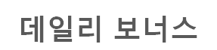
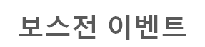


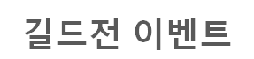


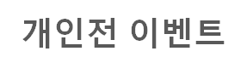
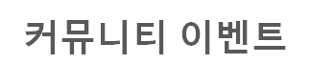
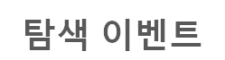
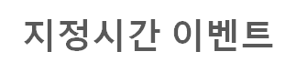

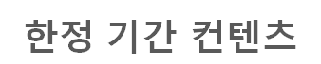
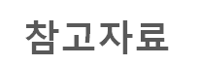
현재 운영중인 게임 이벤트 종류
Index
정기 이벤트
비정기 메인 이벤트
비정기 보조 이벤트
밀리언 아서
퍼즐앤드래곤
카드의신 삼국지
밀리언아서
퍼즐앤드래곤
피싱마스터
밀리언아서
퍼즐앤드래곤
데빌메이커
밀리언아서
피쉬아일랜드
마블 히어로즈
아이돌마스터
카드의 신 삼국지
아이돌마스터
아이돌마스터
아야카시 음양록
피쉬아일랜드
퍼즐앤드래곤
퍼즐앤드래곤
윈드러너
밀리언아서
퍼즐앤드래곤
밀리언아서
피쉬아일랜드
갓워즈
밀리언아서
레전드오브몬스터
※ 버튼을 클릭하면 해당 페이지로 이동합니다.

Slide 4
정기이벤트
일정 기간동안 반복하여 정기적으로 진행되는 이벤트
유저 리텐션을 유지하는 역할을 주로 수행하게 되며
반복성으로 꾸준히 진행하는 경우가 많음
밀리언 아서
퍼즐앤드래곤
카드의신삼국지
밀리언아서
퍼즐앤드래곤
피싱마스터
밀리언아서
퍼즐앤드래곤
데빌메이커

Slide 5




데일리 보너스
개요
- 게임 접속 시 매일 보상을 주어 유저 리텐션을 유지시키는 장치
유저 접속
로그인 체크
누적 접속일에
맞는 보상 확인
선물함에서
보상 획득
상세 설명
- 손쉽게 보상을 얻을 수 있어 간단하게 참여 가능
- 다음 보상을 보여주어 기대치를 올릴 수 있음
시사점
- 유저는 직관적이고 편하게 보상을 받을 수 있는 이벤트를 선호
- 연속 로그인보다 스트레스가 적은 누적 방식 보상이 반응이 좋음

Slide 6
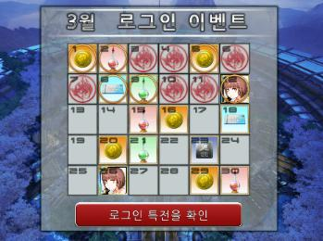
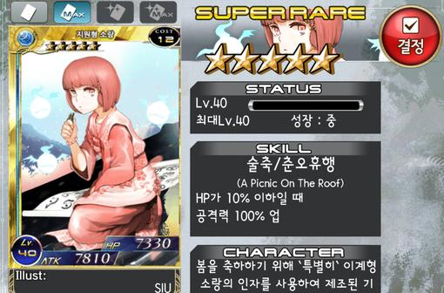
데일리 보너스
밀리언아서
진행방식
매달 로그인 달력을 통해 보상 지급
다양한 아이템을 지급 : 재화, 인연포인트, 포션, 뽑기 티켓, SR 카드 등
접속 시 로그인 팝업을 통해 안내
주요 특징
- 중요한 보상을 중반과 후반에 나누어 배치하여 유저가 지속적으로 접속을 하도록 유도
- 누적식 보상으로 3~4일간은 접속하지 않아도 최상급 보상을 받을 수 있음
매일 로그인 보상이 획득
로그인으로 SR 카드 획득

Slide 7
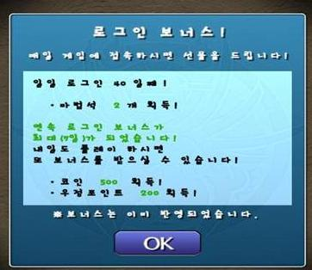
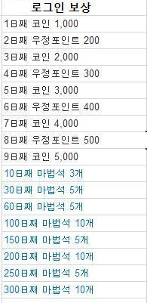
데일리 보너스
퍼즐 앤 드래곤
진행방식
보상일이 되었을 때 팝업을 통해 노출
코인, 우정포인트, 마법석 지급
접속 시 로그인 팝업을 통해 안내
주요 특징
- 재화 외 보상이 주어지지는 않지만, 특정 보상일 달성 시 많은 인앱을 주어 기대감을 유도
- 총 누적일 기준으로 보상이 지급되어 오랜만에 재접속해도 부정적인 피드백이 없음
누적 로그인 보상
재화 위주의 보상

Slide 8
런칭 이벤트
개요
- 출시 시 유저의 기대감을 높이고 초반 보상을 통해 유저 유입을 장려하기 위해 진행
유저 접속
게임 출시
런칭 이벤트
진행
유저가 런칭
이벤트 진행
보다 많은
유저 유입
상세 설명
- 출시 전 사전등록 이벤트를 통해 기대감 상승 및 초반 유저풀 확보
- 특정 레벨 달성, 공략 작성 등을 통해 보상을 지급하여 유저 리텐션 증가
- 친구 초대 이벤트를 통해 초반 유저 유입을 장려하고 바이럴효과 극대화
시사점
- 성공한 게임은 대부분 초반에 유저의 기대를 받고 지속적인 유저 유입으로 이어짐
- 런칭 이벤트 보상은 초반 유저에게 도움을 주고 효과적이되 밸런스에 영향을 크게 주어서는 안됨

Slide 9
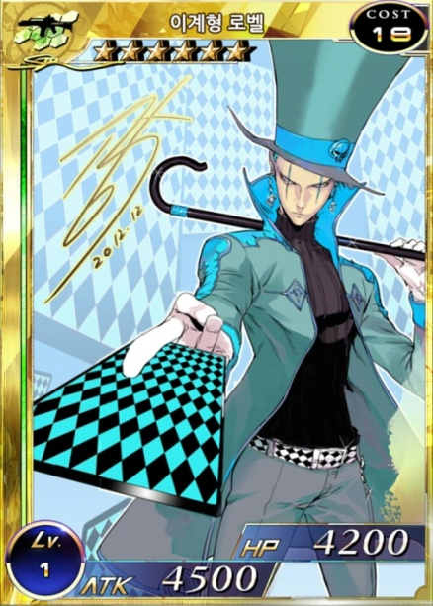
런칭 이벤트
밀리언아서
진행방식
출시 전 사전등록 페이지 오픈
유명 웹툰 작가를 활용한 희소성 있는 최고 등급 카드 증정을 강조
- 일러스트 북 등 경품 지급 이벤트를 동시 진행
주요 특징
- 능력은 좋지만, 장기간 사용할 수 없는 카드를 지급하여 밸런스 여파를 최소화
- 초기부터 한국 로컬라이징을 강조하여 일본향 게임의 거부감을 줄임
← 사전등록 보상으로 지급된 한정 카드
유명 웹툰의 일러스트로 작가의 사인이 있음

Slide 10
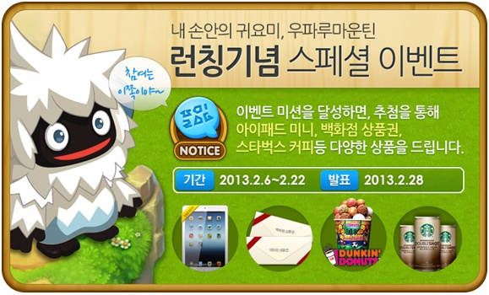

런칭 이벤트
우파루 마운틴
진행방식
튜토리얼 달성 시 핸드폰 번호를 입력하여 스타벅스 커피 선착순 지급
레벨 10 달성 시 추첨을 통해 아이패드 등 추가 보상 지급
주요 특징
- 게임의 밸런스에 영향이 없는 현물로 이벤트를 진행하여 많은 유저의 참여를 이끌어냄
- 스크린 샷 게시 등 복잡한 절차 없이 게임 내 핸드폰 번호 입력으로 이벤트에 참가
런칭 이벤트 광고
런칭 이벤트 광고 배너

Slide 11
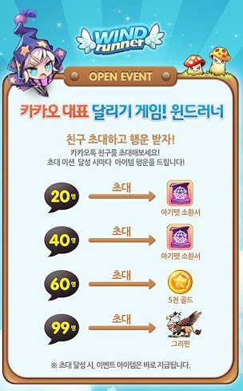
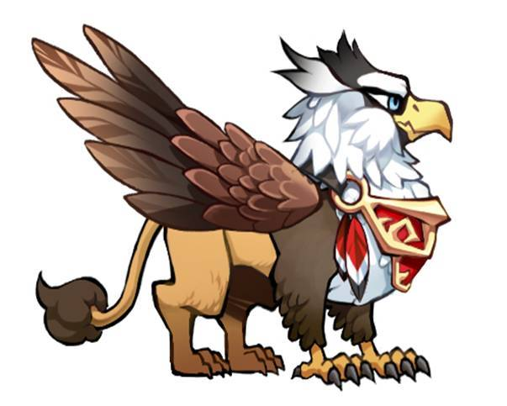
런칭 이벤트
윈드러너
진행방식
친구 초대 시 다양한 아이템 지급 : 펫, 골드, 그리핀
최대 100명까지 초대 가능하였으나 현재는 30명으로 줄어듦
주요 특징
- 손쉽게 달성 가능한 초반에 펫을 지급하여 초대 이벤트에 대한 만족감 상승
- 최상위 보상을 가장 마지막에 배치하고 중간에 골드를 배치하여 펫을 획득한 유저가
그리핀을 얻기 위해 최대한 많은 친구를 초대하도록 유도
줄 바꿈 정리
친구초대 보상으로 지급되는 그리핀

Slide 12
요일 이벤트
개요
- 요일별로 다른 효과를 가진 이벤트를 진행하여 유저가 게임에 매일 접속하도록 유도
요일 별
이벤트 진행
다음 요일에
유저 재접속
게임 출시
유저가 해당
컨텐츠 진행
상세 설명
- 요일마다 다른 버프 및 컨텐츠가 등장하는 이벤트가 진행
- 반복하여 진행이 필요한 진화 재료 및 강화, 소모템 관련 이벤트가 주로 진행됨
- 해당 요일을 지나면 1주일을 기다려야 하므로 유저의 리텐션 상승
시사점
- 요일 별 이벤트를 진행하면 매일 다른 느낌의 이벤트가 진행되어 유저의 지루함이 감소
- 요일 재료템을 활용한 컨텐츠는 장기간 활용이 가능함

Slide 13
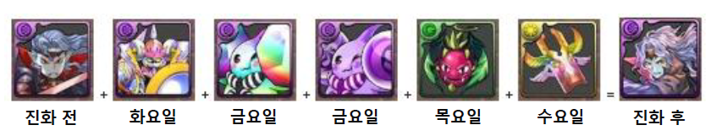
요일 이벤트
퍼즐 앤 드래곤
진행방식
요일 별 재료 몬스터와 재화를 드랍하는 스페셜 던전이 오픈
해당 던전을 클리어하여 얻은 재료 몬스터와 재화를 사용하여 강화, 진화 컨텐츠를 진행
- 본인이 원하는 재료 몬스터를 얻기 위해 반복하여 진행
주요 특징
- 재료 아이템을 지속적으로 소모하도록 유도하여 요일 던전의 필요성을 극대화
- 저레벨 유저와 고레벨 유저가 필요로 하는 재료 던전을 분리하여, 모든 레벨의 유저가 적당한 난이도로 즐길 수 있음
최상급 진화 시 필요한 재료는 모든 요일 던전의 재료 필요

Slide 14
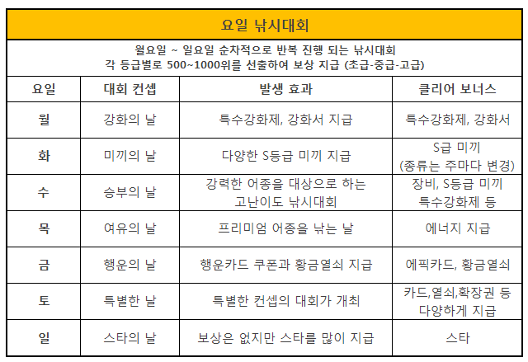
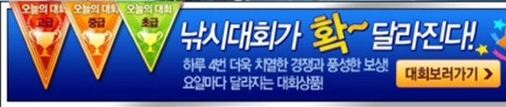
요일 이벤트
피싱 마스터
진행방식
요일 별 낚시 대회를 개최하여 입상 시 해당 요일의 보상 지급
미끼, 인앱, 골드 등 보상을 지급하는 대회와 희귀한 물고기를 낚는 이벤트성 대회로 분리
레벨 별로 초급, 중급, 고급 대회를 나누어 레벨 차이의 불이익을 최소화
주요 특징
- 기존의 단조로웠던 대회모드를 변경하여 많은 유저의 호평을 받음
- 초기에는 입상 범위가 좁았으나 보다 많은 유저가 보상을 받을 수 있도록 완화
요일 낚시대회 효과 및 보상
요일 낚시대회 광고 배너

Slide 15
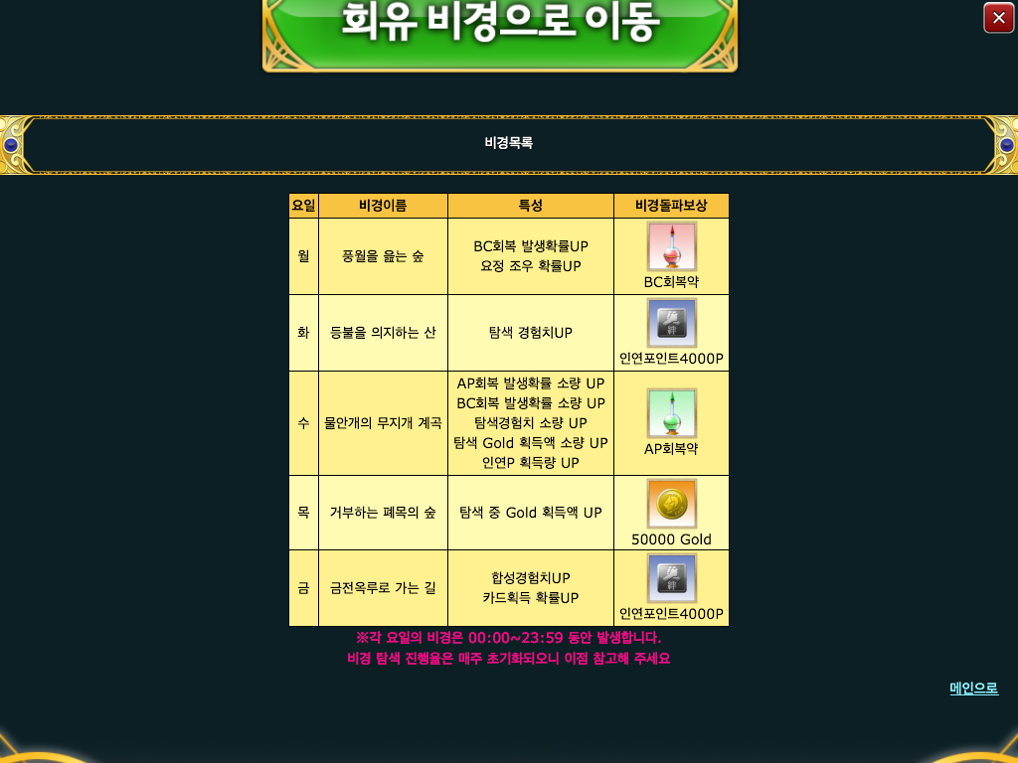

요일 이벤트
밀리언아서
진행방식
요일 한정 비경 탐색 시 요일에 맞는 버프와 클리어 보상을 지급
금요일에 합성 시 경험치 2배 적용
주요 특징
- 높은 효율을 가지고 있는 비경이 요일별로 나타나서 유저의 리텐션에 긍정적인 영향을 주고 있음
요일 비경 버프 및 보상
요일 비경 광고 배너

Slide 16
지정시간 이벤트
개요
- 특정 시간에만 던전, 토벌 등이 진행되는 이벤트
특정시간에
게임 접속
이벤트 진행 후
보상 지급
시간 종료 시
이벤트 사라짐
게임 출시
이벤트
발생 확인
상세 설명
- 하루 중 특정 시간에 이벤트가 발생하여 진행 시 강화, 경험치 카드 등을 드랍
- 정기적으로 매일 해당 이벤트 진행
시사점
- 요일 이벤트의 연장선으로 하루 중 특정시간에만 접속할 수 있어 유저의 리텐션 상승
- 시간 안에 보다 많은 보상을 위해 인앱 사용 유도가 가능

Slide 17
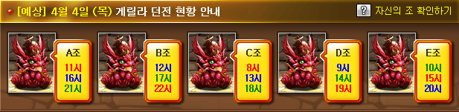
지정시간 이벤트
퍼즐 앤 드래곤
진행방식
하루에 1~3회에 걸쳐 특정시간에 게릴라 던전이 오픈
유저 아이디 번호로 조가 나뉘며 해당 조에 따라 던전 오픈 시간이 달라짐
일반적으로 경험치 재료 드래곤이 등장하지만, 기간에 따라 특별한 드래곤이 등장
주요 특징
- 시간이 유동적으로 변경되어 유저가 커뮤니티를 통해 확인이 필요
: 커뮤니티 활성화 측면에서는 긍정적이나 시간 확인이 불편할 수 있음
- 일반적인 드래곤보다 많은 경험치를 주는 킹, 초킹 드래곤이 존재하여 인앱사용을 유도
커뮤니티에서 분석한 오늘의 게릴라 던전 현황

Slide 18
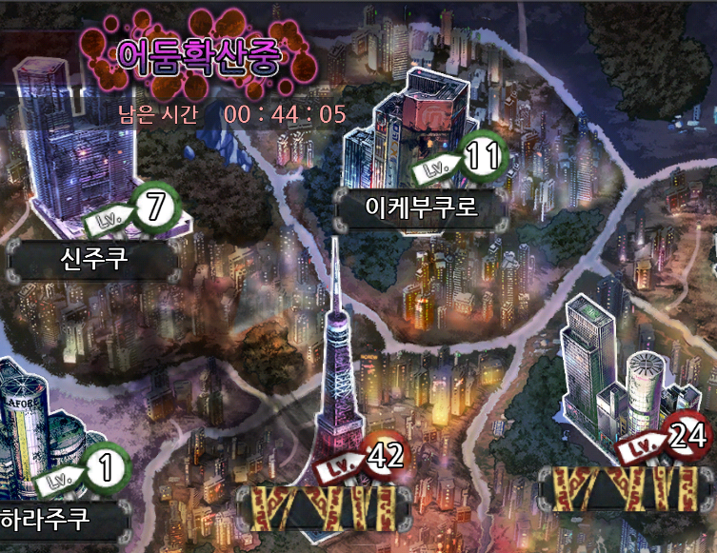
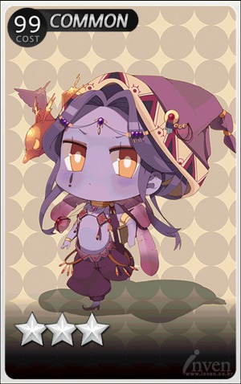
지정시간 이벤트
데빌 메이커
진행방식
8~9시, 12~13시, 19~21시 (출퇴근, 점심시간) 하루 3회 정해진 시간에 확산된 어둠 구역이 등장
해당 이벤트 존을 진행하면서 경험치 카드가 드랍
주요 특징
- 이벤트 발생 시간이 고정되어 있어 유저 편의성이 높음
- 클리어 할 수록 난이도가 상승하여 하루 일정 횟수 이상 진행할 수 없음
확산된 어둠 구역 발생
어둠 구역에서 획득할 수 있는 경험치 카드

Slide 19
비정기 메인 이벤트
일종의 컨텐츠 이벤트로 기념일, 일정 주기 단위로 진행
업데이트보다 일반적으로 빠른 주기로 바뀌게 되며 보통
소모성 컨텐츠로 사용됨
밀리언아서
피쉬아일랜드
마블 히어로즈
아이돌마스터
카드의신삼국지
아이돌마스터
아이돌마스터
아야카시음양록
피쉬아일랜드
퍼즐앤드래곤

Slide 20


보스전 이벤트
개요
- 게임 플레이 중 보스가 등장하며, 친구들과 함께 토벌하여 아이템을 획득
보스 출현
보스 공격
친구에게
도움 요청
보스 토벌 후
아이템 획득
상세 설명
- 체력과 공격력이 높은 보스가 등장하며, 지정된 시간 이내로 잡지 못하면 실패
- 친구에게 도움 요청 메시지(푸쉬)가 발송됨
- 친구들의 도움을 받을 수 있기 때문에 혼자 상대한다는 부담감이 감소함
- 토벌 시 참여자 전원이 아이템을 획득
시사점
- 혼자서는 시간 내 잡기 어려운 보스가 소셜 기능 활용에도 기여함

Slide 21

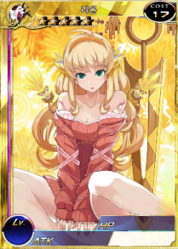
보스전 이벤트
밀리언아서
진행방식
비경 탐색 중 일정한 확률로 요정 출현, 제한시간 경과 시 도주
요정은 토벌할수록 레벨이 높아짐
요정 토벌 시 일정 확률로 높은 체력과 공격력으로 각성
각성요정의 경우 토벌 시 레어 이상의 카드 드롭
토벌 보상은 발견자 2장, 조력자 1장, 마지막 타격자 2장
주요 특징
- 일정 주기로 새로운 요정이 등장하여 꾸준한 컨텐츠 확보
- 혼자서는 시간 내 잡기 어려운 각성 요정의 존재로 소셜 기능 활용에 기여함
비경 탐색 중 출현한 요정
요정이 드랍하는 카드

Slide 22
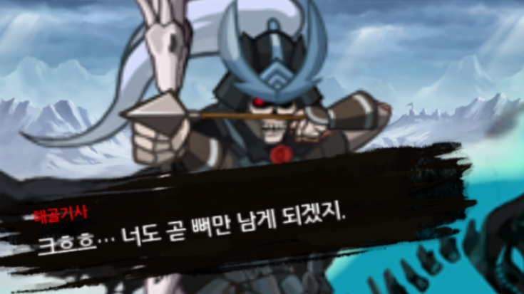
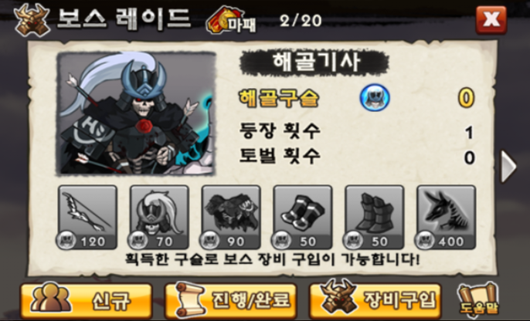
보스전 이벤트
활
진행방식
진행 중 높은 체력과 공격력을 지닌 보스 등장
이미 출현한 보스는 연승도전에서 승리 시 획득한 마패를 소모하여 도전 가능
승리 시 기여도에 따라 구슬 획득
획득한 구슬로 보스장비를 구입
주요 특징
- 보스의 장비 아이템 세트를 구입할 수 있어 플레이에 동기부여
- 보스에 도전하기 위한 마패를 얻기 위해 게임 컨텐츠를 사용하게 됨
게임 진행 중 등장하는 보스
토벌한 보스의 아이템을 구입할 수 있음

Slide 23
길드전 이벤트
개요
- 길드 간의 대전으로 랭킹을 집계하여 상위랭킹 입상 시 보상
이벤트 시작 전
길드 가입
이벤트 시작
길드 대전
이벤트 종료 후 랭킹 집계
상세 설명
이벤트 참가 조건으로 길드 가입이 요구됨
길드랭킹과 개인랭킹을 따로 집계하여 유저의 적극적인 참여 유도
시사점
- 길드의 소셜 기능을 활성화하고 경쟁을 통해 매출에도 크게 기여함

Slide 24

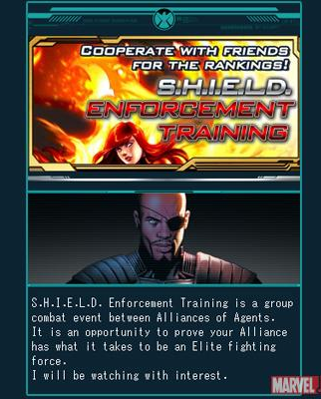

길드전 이벤트
마블 워 오브 히어로즈
진행방식
길드 보호벽 타격을 통해 승패를 결정하고 랭킹 보상
버프카드를 지정, 버프는 상대방 길드 보호벽에 300%~1,000% 공격력 효과
개인 랭킹과 길드 랭킹을 따로 집계하여 보상
주요 특징
기본적으로 모든 유저가 참가할 수 있는 보스전보다 보상을 낮게 지급하여 일반 유저의 불만을 최소화
초기에는 인앱 아이템을 보상으로 지급하였으나 매출감소로 후기에는 재료 아이템 위주로 지급함
배너에 신규 케릭터를 삽입
S.H.I.E.L.D. Enforcement Training 소개 페이지

Slide 25

길드전 이벤트
아이돌 마스터
진행방식
비슷한 프로덕션끼리 그룹을 맺고 그룹 안에서 랜덤으로 길드 매칭
실력이 비슷한 프로덕션끼리 그룹을 매기고 경쟁을 통해 승패를 나눔
연승을 할수록 포인트 획득이 높음
그룹 내 랭킹, 프로덕션 랭킹, 개인 랭킹을 각각 집계
길드 전이지만 개인의 순위 및 보상을 더욱 중시하고 있음
주요 특징
개인전 위주의 치열한 전투로 매출 향상에 기여
연승 포인트와 높은 개인전 보상 등 과도한 배틀을 유도하여 유저의 불만을 샀으며 랜덤 매칭이 밸런스에
부정적인 영향을 미침
프로덕션 매치 페스티벌 이벤트 배너

Slide 26
개인전 이벤트
개요
- 유저간 pvp 진행을 통해 아이템 획득
유저와 배틀
배틀 포인트 집계
보상 지급
상세 설명
- 1 : 1 대결을 통해 이벤트 참여 조건 획득
- 배틀 기능을 활성화
- 순위에 들어가기 위해 많은 과금이 요구되어 뚜렷한 매출 상승효과를 획득
시사점
- 길드전 등 다른 대결 컨텐츠에 비해 손쉽게 접근이 가능
- 보상 획득 방법에 따라 유저의 다양한 반응이 보임

Slide 27
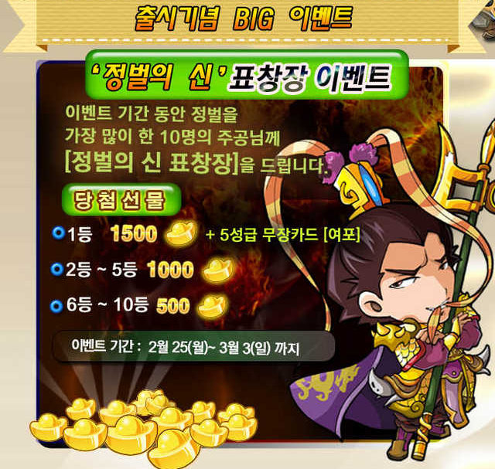
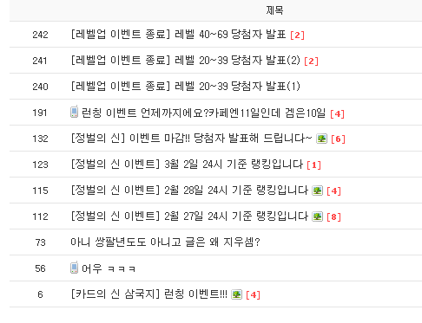
개인전 이벤트
카드의 신 삼국지
진행방식
배틀 시 횟수를 체크하여 카페 등을 통해 매일 상위 10명의 유저를 지속해서 노출
이벤트 기간 동안 배틀을 가장 많이 한 10명의 유저에게 보상 지급
주요 특징
오픈 후 바로 진행하여 초반 유저간 배틀을 활성화하는데 도움을 줌
5성카드 보상의 확실한 목표를 주어 유저의 많은 참여를 유도함
출시기념 이벤트 광고
이벤트 기간 동안 상위권 유저를 공개

Slide 28
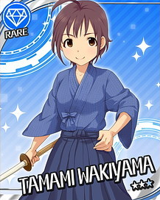
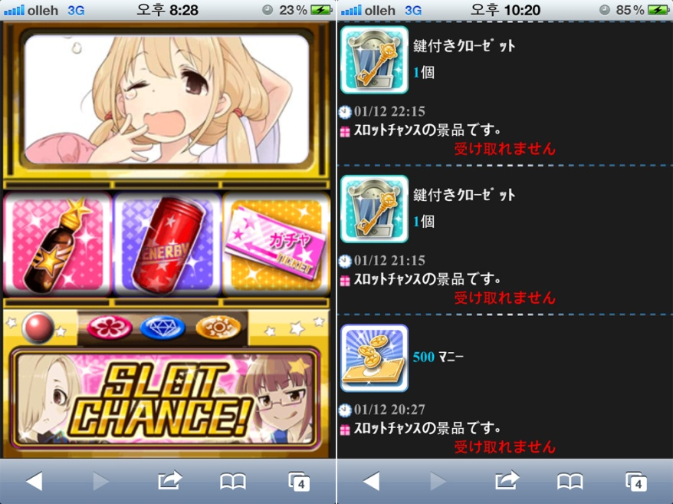

개인전 이벤트
아이돌 마스터
진행방식
개인전 형식에서 파생된 이벤트
Live 배틀에서 승리할 때마다 슬롯머신을 돌릴 기회 부여
낮은 확률로 아이돌이나 회복아이템을 얻음
심플하게 구성된 이벤트로, 진행 기간은 평균 7일
주요 특징
추후 업데이트될 레어 카드들을 미리 얻을 수 있어 유저의 수집 욕을 자극함
일종의 쉬어가는 이벤트로 심플하고 손해 없는 이벤트로 호평을 받음
CD 발매기념 슬롯 찬스 이벤트
배틀 승리 시 돌릴 수 있는 슬롯
슬롯에서 당첨 시 선물함으로 수신

Slide 29
탐색 이벤트
개요
- 이벤트용 맵을 진행하면서 아이템을 획득 및 포인트 누적
이벤트 맵 진행
포인트 누적
이벤트 종료
랭킹 집계
상세 설명
- 맵을 진행하면서 쌓은 포인트는 랭킹 점수로 집계됨
- 상위 랭킹 보상으로 이벤트 카드 및 아이템 지급
- 랭킹 보상과 별도로 맵 진행 시 아이템 또는 카드를 획득할 수 있음
- 배틀(전투)를 제외하면 스테미너만 소모되는 구조
시사점
- 중간 집계가 있어 이벤트 기간 내 지속적인 참여를 유도
- 참여만으로도 보상이 주어지기 때문에 라이트 유저에게 높은 호응을 얻음

Slide 30
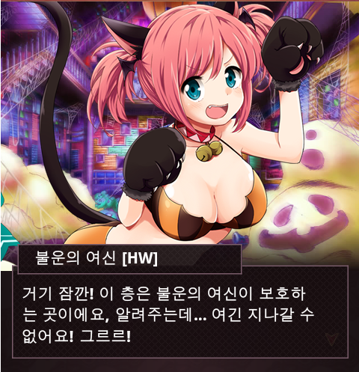
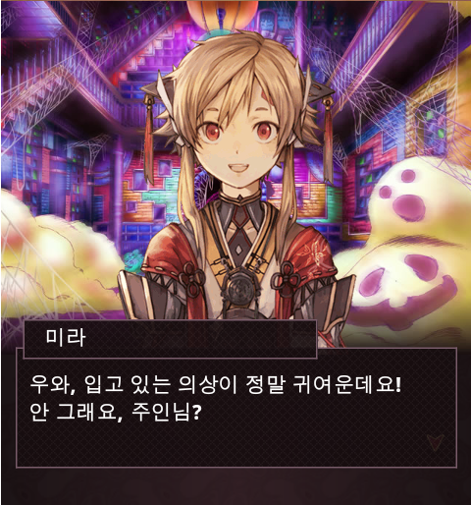
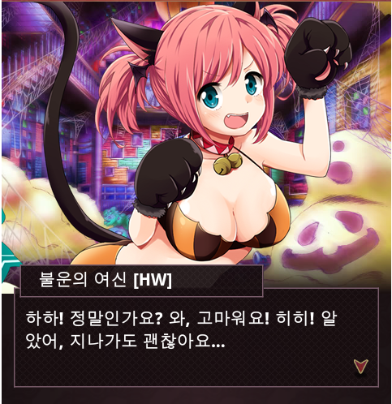
탐색 이벤트
아야카시 음양록
진행방식
이벤트 버프 카드 보유 시 해당 버프가 적용되어 탑 진행에 유리함
탑을 진행하면서 아이템(할로윈쿠키) 획득, 획득한 아이템으로 카드 교환
특정 층에서 보스 등장, 보스를 퇴치하면 해당 보스의 카드 습득
이벤트 중간과 종료 시 아이템 획득 개수를 랭킹으로 집계
주요 특징
상반기와 하반기로 보상기간이 나뉘어 기간별로 유저의 달성 욕구 극대화
꾸준히 진행만 해도 4성 이상의 카드들을 습득할 수 있는 등 보상 피드백이 확실하여 라이트 유저의 참여율이
높았고 좀 더 많은 보상을 받기 위해 자연스럽게 인앱을 사용하게 되었음
특정 층에서 발생하는 보스 이벤트
할로윈타워 이벤트 배너

Slide 31
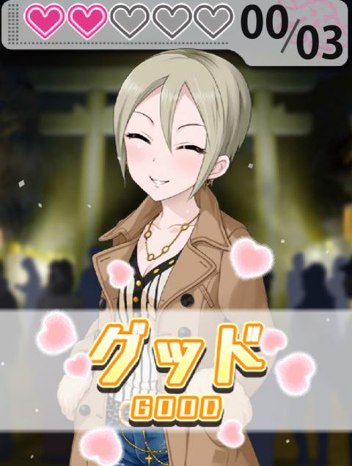
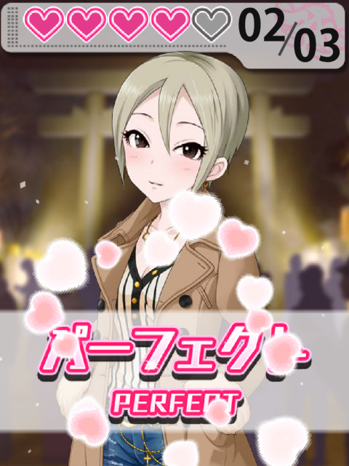

탐색 이벤트
아이돌 마스터
진행방식
이벤트 맵을 탐색하면서 의상과 특수 아이템을 모아 보너스 획득
기본적으로 탐색만 진행되는 이벤트로서 회복 드링크 재화만 소모됨
획득 포인트의 양에 따라 최상위 유저에게는 특별 보상을 지급함
AI 아이돌이 배틀을 걸어오는 서바이벌과 연애시뮬레이션 방식으로 이벤트 회화가 발생하는 프로듀스 등
파생되는 이벤트가 다양함
주요 특징
처음에는 최상위 극소수에게만 보상이 주어졌으나 유저의 참가를 늘리기 위해 보상의 폭을 지속해서 늘림
단조로울 수 있는 탐색 이벤트를 다양하게 재활용, 응용하여 진행
이벤트 배너
진행상태에 따른 케릭터의 표정 변화

Slide 32
한정 기간 컨텐츠
개요
- 특정 시간 내에만 참여 가능한 맵이 오픈
이벤트 맵 오픈
이벤트 참여
이벤트 종료
아이템 획득
상세 설명
이벤트 동안 특정 맵이 오픈되고 기간 종료 시 사라짐
시사점
기간 한정 이벤트 아이템은 이벤트 종료 시 얻을 수 없으므로 유저의 리텐션과 매출에 많은 도움이 됨

Slide 33
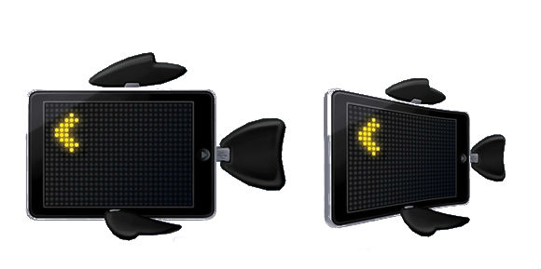
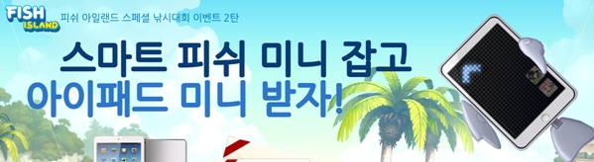
한정 기간 컨텐츠
피쉬 아일랜드
진행방식
15레벨 이상의 유저가 이벤트 기간의 특정시간에 오픈되는 대회에 참가하여
대회 맵은 1~2시간 정도로 오픈 기간이 짧음
잡은 스마트피쉬의 크기를 비교하여 최상위 3명의 유저에게 보상을 지급
주요 특징
특정 계층의 유저를 타겟팅하는 이벤트보다 전체 유저 대상 이벤트가 더 많은 관심과 참여가 이루어지고 호의적임
대회 시간이 지정되어있기 때문에 직장인들을 배려한 적절한 시간 배치가 요구됨
왕대박 낚시대회 이벤트 배너
스마트 피쉬

Slide 34
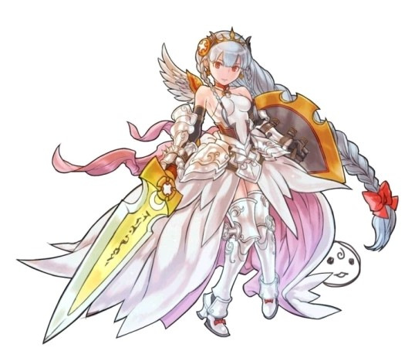
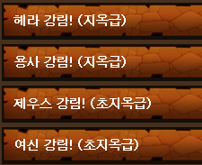
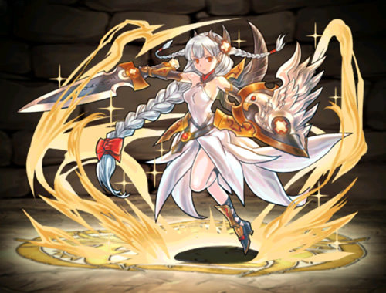
한정 기간 컨텐츠
퍼즐앤드래곤
진행방식
기념일이나 월 1회 비정기적으로 스페셜 던전이 오픈되어 구하기 어려운 몬스터가 드랍
특정 시즌에 1회만 진행 가능한 강화용 몬스터가 드랍되는 시즌 던전과 월 1일간 랜덤하게 최상급 몬스터가
드랍되는 강림던전으로 구성
해당 던전을 클리어 시 100% 해당 몬스터를 획득
주요 특징
평소에 인앱으로만 얻거나 획득할 수 없는 몬스터를 얻을 수 있어 유저의 리텐션과 매출에 많은 도움이 됨
강림던전 목록
여신강림 던전에서 획득 할 수 있는 발키리

Slide 35
비정기 서브 이벤트
메인 이벤트를 보조하는 역할로 주로 진행되며, 비정기 메인
이벤트와 동시에 진행될 때가 많음
할인, 확률 증가 등 기존 컨텐츠를 활용하는 이벤트 방식
퍼즐앤드래곤
윈드러너
밀리언아서
퍼즐앤드래곤
밀리언아서
피쉬아일랜드
갓워즈
밀리언아서
레전드오브몬스터

Slide 36

수치변경 이벤트
개요
- 컨텐츠의 가격, 등장확률, 능력치 등의 수치를 조절하여 컨텐츠를 소모하도록 유도
업데이트 진행
유저가 관련
컨텐츠 진행
게임 출시
관련된 컨텐츠 수치 변경
상세 설명
- 드랍률, 출현율 등의 확률 조정으로 유저의 컨텐츠 사용을 유도
- 랜덤하게 아이템 가격을 할인하여 유저의 아이템 구매 유도
- 이벤트 기간에 연관된 카드의 능력치를 배수로 증가하여 주목도 상승
시사점
- 수치 변경은 유저의 구매 욕구 및 컨텐츠 사용에 아주 큰 영향을 미침
- 밸런스에 큰 영향을 미치는 부분으로 조심스러운 접근이 필요
: 밸런스에 관련된 수치 조정 시 기간 종료 후 원래의 수치로 돌아가야 함

Slide 37
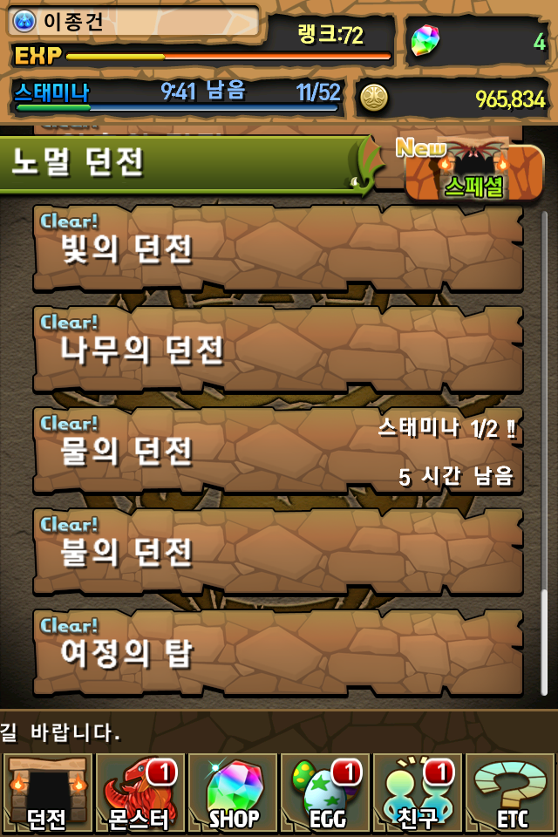
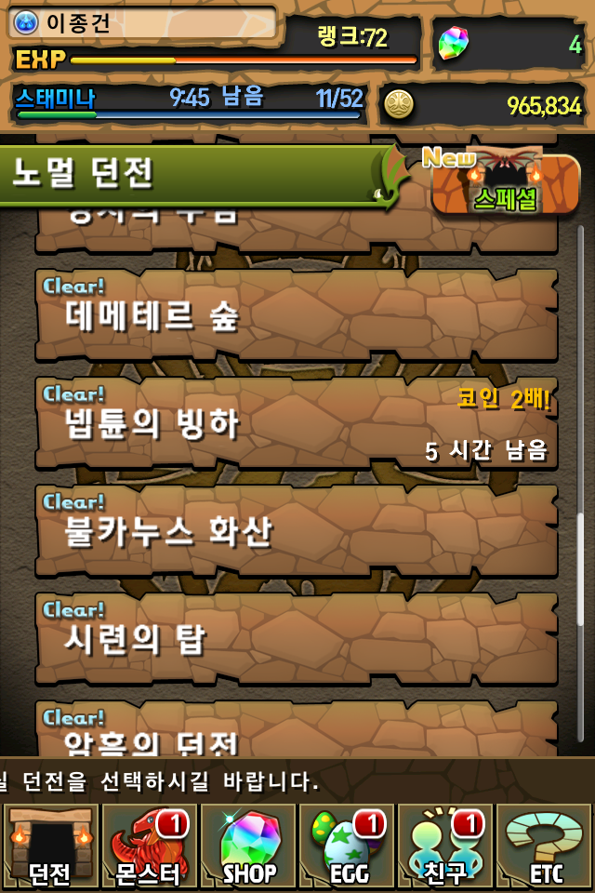
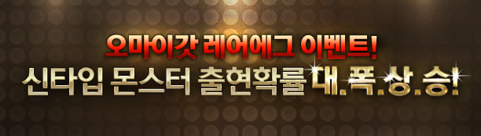

수치변경 이벤트
퍼즐 앤 드래곤
진행방식
레어 몬스터 등장 및 드랍 확률 증가, 스킬 업그레이드 확률 증가 등 주로 확률을 변경
던전 등 컨텐츠를 진행해야 해당 이벤트의 효과를 얻을 수 있음
주요 특징
- 재화 소비보다 컨텐츠 자체를 즐기도록 하여 유저의 불만이 적음
- 일부 컨텐츠의 확률 증가 시 100% 확정 드랍이 되도록 하여 유저의 참여율을 높임
수치가 변경된 던전
가차 확률을 높인 이벤트 “오마이갓” 배너

Slide 38


수치변경 이벤트
윈드러너
진행방식
업데이트 시 해당 컨텐츠 가격을 할인
특정 기간에 랜덤한 아이템 및 루비 (인앱) 가격을 특별 할인
주요 특징
- 업데이트 컨텐츠를 기간 할인하여 주목도 및 매출 상승
- 게임 진행 중 팝업창으로 그 시간만 할인 가능한 인앱 특별 할인 팝업창을 띄워 구매 유도
할인 이벤트 안내 팝업
조건 달성 시 발생하는 인앱 유도 팝업

Slide 39

수치변경 이벤트
밀리언아서
진행방식
이벤트 기간에만 실제 능력보다 2배 이상 높은 배수 카드가 등장
: 해당 이벤트 종료 시 배수 카드의 능력은 원래대로 복귀
- 이벤트 기간에 요정 토벌 시 높은 확률로 각성요정이 출현하여 토벌 시 레어 카드 획득
주요 특징
기간 한정 배수 이벤트를 통해 밸런스 인플레를 방지하면서도 신규 업데이트 카드를 강하게 어필할 수
있었으며 실제로 많은 매출로 이어짐
초반에는 쉽게 잡을 수 있으나 각성 요정의 레벨이 높아지면서 자연스럽게 카드 획득 밸런스가 조절됨
- 이벤트가 반복되면 유저의 피로도가 증가하여 효과가 반감
요정 각성 피버 이벤트 배너

Slide 40
콜라보 이벤트
개요
- 이벤트 기간에 자사 및 타사의 콜라보 컨텐츠 발생
이벤트 기간에 유저 접속
컨텐츠 완료 후 보상 지급
게임 출시
콜라보 컨텐츠 발생
상세 설명
- 자사 혹은 계약을 맺은 타사의 캐릭터가 던전에 등장
- 게임의 이벤트 페이지에 연결된 게임을 플레이하여 보상을 획득
시사점
- 단순 홍보용 이벤트보다 실용성 있는 이벤트를 진행해야 유저의 호응을 얻을 수 있음
- 콜라보 이벤트 중 보상 및 오류 발생 시 더욱 큰 피해가 발생할 수 있음

Slide 41


콜라보 이벤트
퍼즐 앤 드래곤
진행방식
스페셜 던전에 콜라보 몬스터가 등장하는 던전이 출현
일반적으로 누구나 클리어가 가능하도록 쉽게 구성되어 있음
스킬에 도움이 되거나 특수 능력 등 유저에게 필요한 능력을 지니도록 설정되어 있음
주요 특징
- 단순히 콜라보 이벤트에 그치지 않고 주기적으로 즐길 수 있는 컨텐츠로 승화
- 게임에 어울리는 디자인으로 변경하여 기존 게임 내 컨텐츠와 위화감이 적음
안드로이드 콜라보
태고의달인 콜라보

Slide 42



콜라보 이벤트
밀리언아서
진행방식
애니메이션 관련 이벤트 맵과 뽑기에서 콜라보 카드가 등장
자사 게임 설치 및 튜토리얼 진행으로 뽑기 티켓 및 포션 지급
주요 특징
- 애니메이션 콜라보 시 별도의 카드 제작 없이 기존 이미지를 사용하여 유저 불만 속출
- 자사 게임 콜라보 보상에서 오류가 발생하여 부정적인 피드백이 다량 발생
자사게임 콜라보 이벤트
페이트 제로 콜라보 이벤트 광고
게임에 적용된 콜라보 카드

Slide 43
커뮤니티 이벤트
개요
- 커뮤니티를 통해 이벤트 참가 및 유저의 의견 반영
이벤트 공지
이벤트 종료 후 보상 지급
게임 출시
커뮤니티에서
이벤트 참여
상세 설명
커뮤니티의 게시글에 간단히 댓글 또는 글을 남기는 형식으로 응모가 간단함
공식 커뮤니티를 운영하고 있을 때만 해당 이벤트가 가능함
시사점
- 운영진은 유저와 소통하고 있음을 어필하고, 유저들 또한 자신이 의견이 게임의 한 부분에 참여한다고
느끼게 되는 Win-Win 효과
- 카페에 가입 후 참가를 해야 하기 때문에 접근성에 보다 신경 써야 함

Slide 44

커뮤니티 이벤트
피쉬 아일랜드
진행방식
아이디어 공모전 게시판에 양식에 맞춰 아이디어 등록
당첨작은 실행 가능 여부 확인 및 논의를 통해 게임 내 이벤트로 진행
공식카페에 댓글로 피쉬 아일랜드에 덕담을 한마디씩 적기
응모자 100명을 추첨하여 아이템 제공
주요 특징
- 커뮤니티를 통해 쉽게 응모할 수 있어 유저의 참여율이 높음
- 스크린샷 올리기 등 유저가 불편함을 느낄 수 있는 이벤트는 피드백이 부정적임
아이디어 공모 이벤트 배너

Slide 45


커뮤니티 이벤트
갓워즈
진행방식
커뮤니티로 GM 인기투표를 진행
1위 한 GM을 유닛카드로 제작
이벤트 배너를 클릭 시 1회에 한해 GM 유닛카드 획득
게임의 주요 변경 시 유저의 의견을 취합하여 업데이트에 반영
주요 특징
- GM의 직접적인 게임 참여로 소소한 재미를 더함
- 게임에 유저가 직접 참여하는 느낌을 얻을 수 있음
GM 유닛 제공 이벤트
GM이 게임에서 보스로 출현!!

Slide 46
과금 이벤트
개요
- 특정기간 동안 과금 시 혜택을 주는 이벤트
상세 설명
- 패키지 뽑기 구매 시 카트 한장의 등급을 SR등급으로 확정 지급
- 기간과 구매 개수로 제한을 둠
시사점
- 새로운 카드 업데이트와 동시에 이벤트를 진행하여 매출 증가를 극대화 시킴
- 밸런스에 큰 영향을 미칠 수 있어 많은 제약을 두고있음

Slide 47

과금 컨텐츠
밀리언아서
진행방식
11카드 뽑기 시 카드 한 장은 SR등급 이상을 보장
이벤트 기간은 1~3일 정도로 짧게 진행
주요 특징
구매 횟수 제한이 없음
SR등급이 보장되어도 원하는 카드가 나올 확률이 낮으므로 재구매율이 높음
11카드 뽑기 시 SR등급 확정 이벤트

Slide 48


과금 컨텐츠
레전드 오브 몬스터
진행방식
복주머니 카트팩은 레어 카드 5장, S레어 이상 확정티켓 1장, 보조아이템 6개로 구성
주요 특징
- 패키지 구매가 1회로 제한되어 S레어 등급이 확정이어도 밸런스에 큰 영향을 미치지 않음
- 한정구매라는 느낌으로 유저의 구매 욕구를 부추김
설날 한정 복주머니 카트팩
설날 한정판 카드를 공개

Slide 49








참고자료
세부 가이드 링크
밀리언아서
퍼즐앤드래곤
피쉬아일랜드
피싱마스터
카드의신 삼국지
아야카시 음양록
아이돌 마스터
마블 워 오프 히어로즈
※ 아이콘을 클릭하면 그룹웨어의 해당 자료 페이지로 이동합니다.

